Slide 1
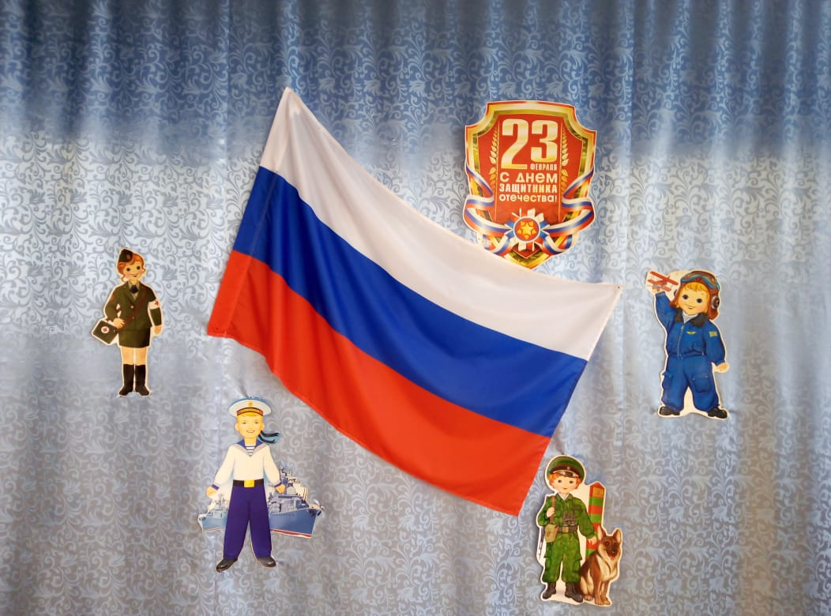
Проект
«23 февраля»

Slide 2
Вид-краткосрочный
Тип-групповой
Участники-дети средней группы
Актуальность:
Одним из направлений духовно-нравственного воспитания является воспитание героического начала в детях, ведь формирование отношения к стране и государству, где живет человек, к её истории, начинается с детства
Цель:
-формирование мотивационного, целостного представления о защитниках отечества
- систематизировать знания детей по данной теме
Задачи:
- закрепить знания детей о родах войск
-закрепить знания детей о военных профессиях, о военной технике
-воспитывать чувство гордости за свою Родену, уважение к воинам, защитникам её.

Slide 3
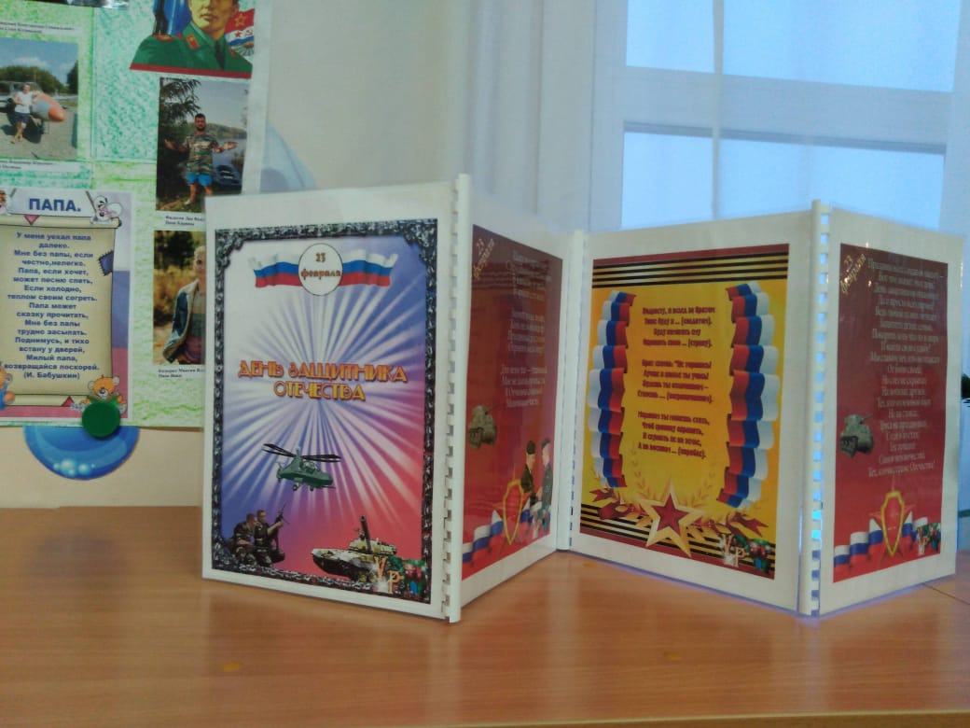
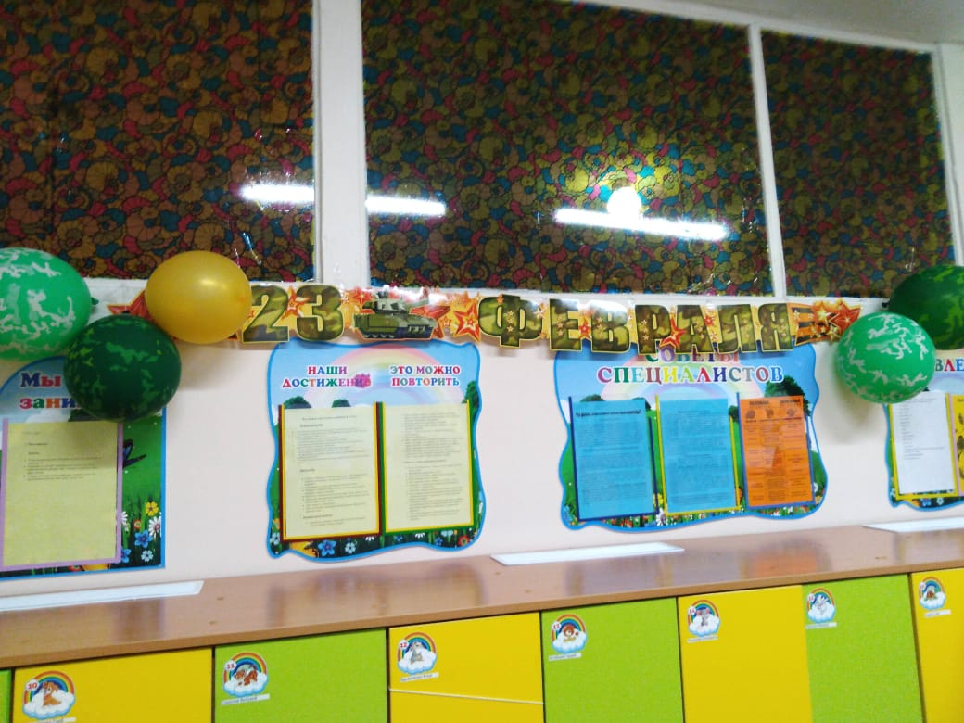
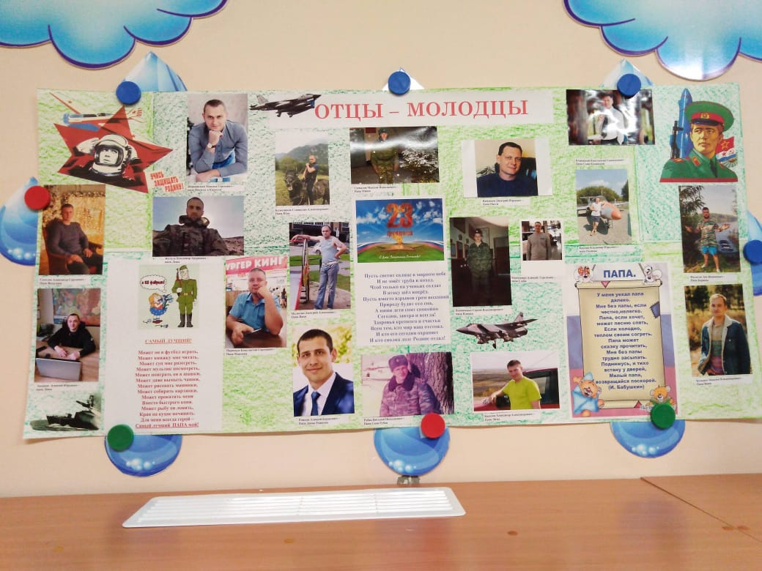
Оформление

Slide 4
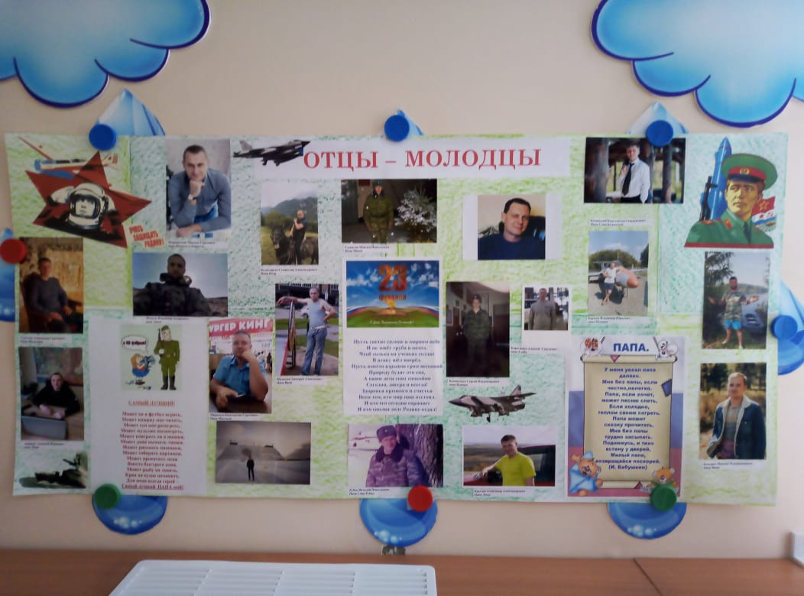
Стен –газета: «Отцы молодцы»

Slide 5
Оформление патриотического уголка

Slide 6
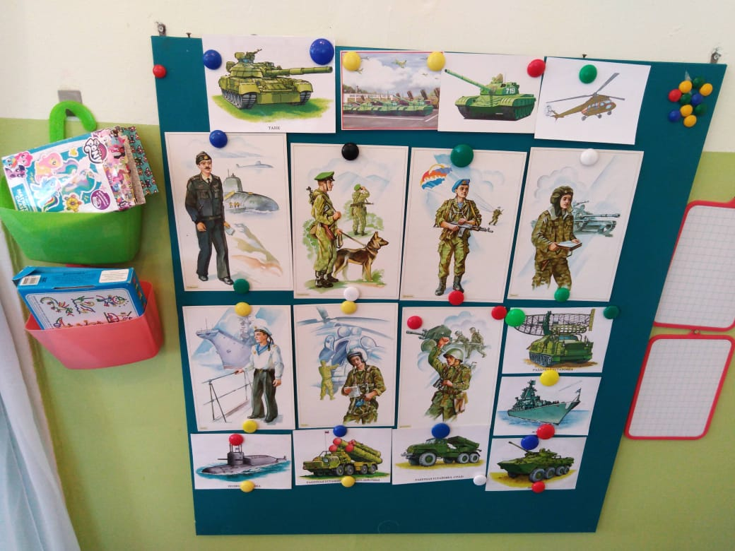
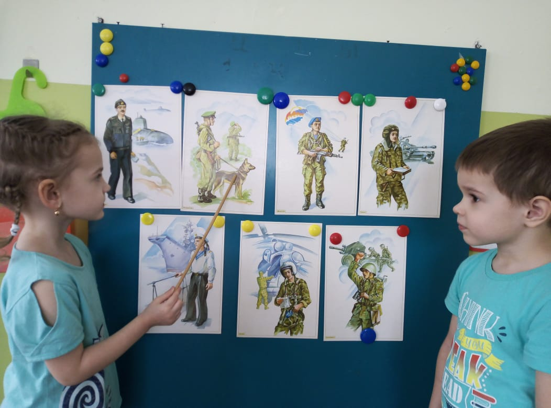
Тематическое занятие: «Род войск»

Slide 7
Рассматривание альбомов : «Военная техника», «Профессии»

Slide 8
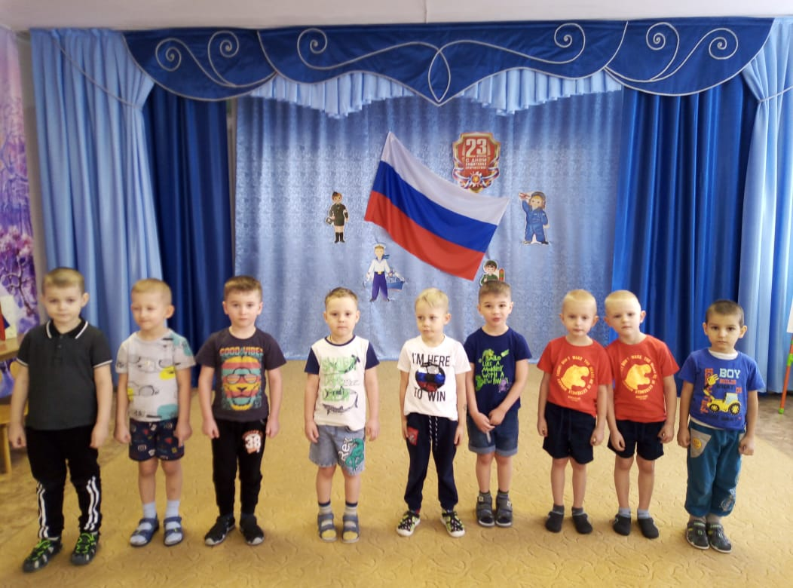
Музыкально-тематическое занятие:
«День защитника отечества»

Slide 9
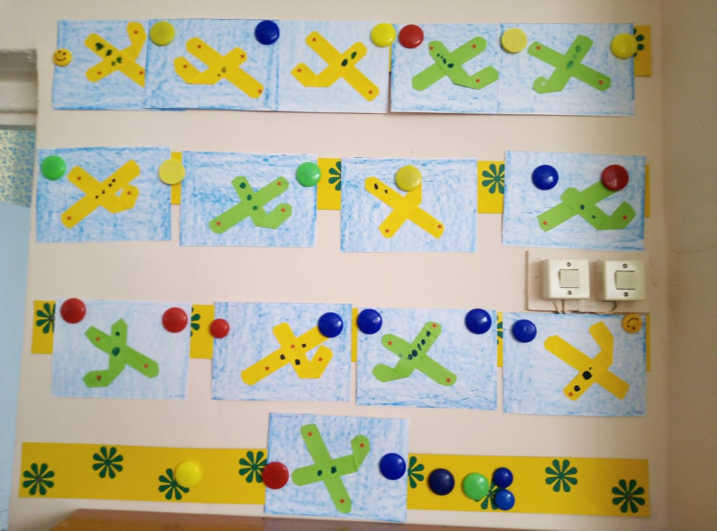
Аппликация «Сомолёты»

Slide 10
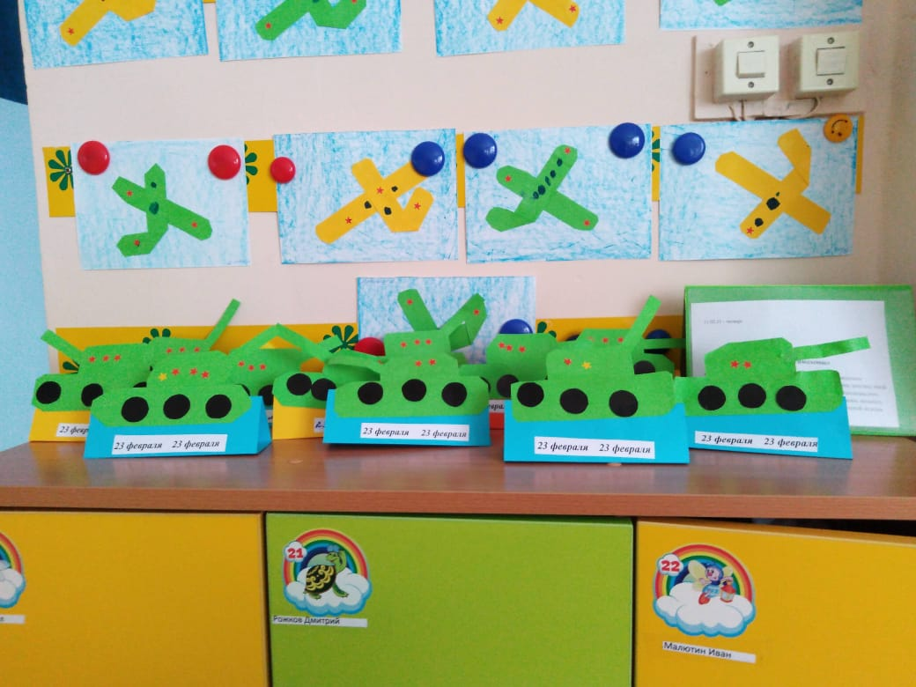
Подарок папе «Танк»

